Slide 1

메가스터디 홈페이지 리뉴얼 기획안 발표

Slide 2
Summary
메가스터디 홈페이지 리뉴얼 추진

Slide 3
Our Goal
입시 홈페이지 디자인 차별화
사용자 경험 개선
마케팅 전략 개선

Slide 4
Main Target
고등학교 입시생 & 학부모

Slide 5
Platform
개인용 컴퓨터 (Desktop, Laptop)
Resolution
1920 x 1080 px 기준
실제 너비 : 1280px

Slide 6
Scope
Landing page

Slide 7
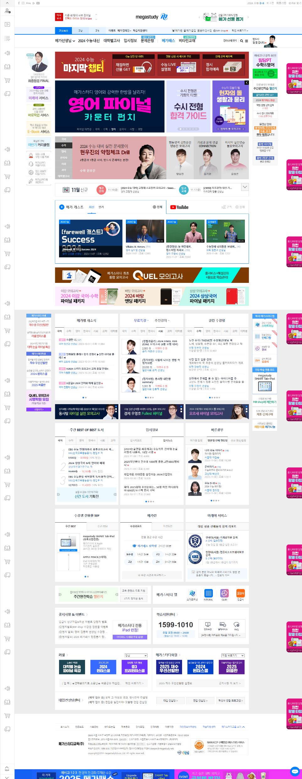
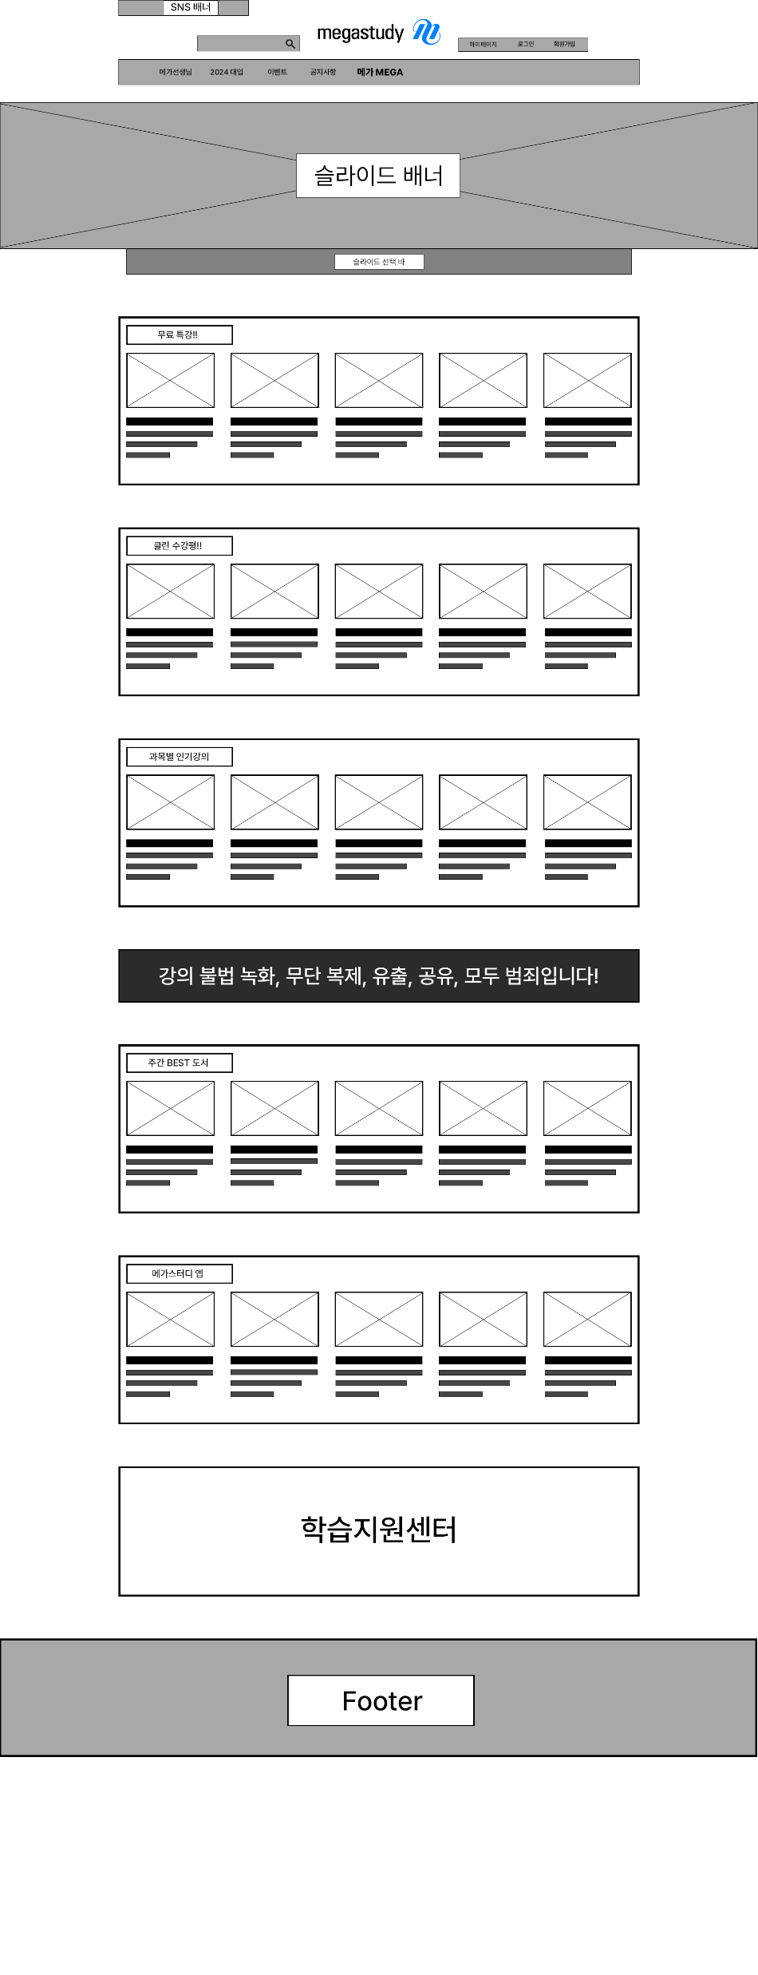
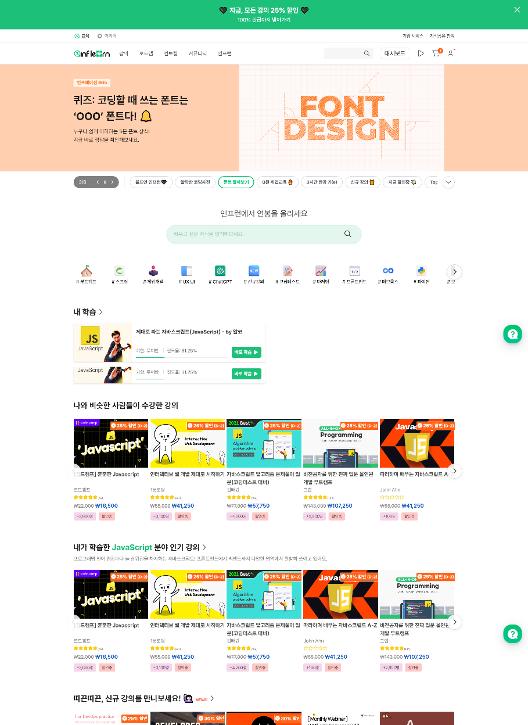
Wireframe
메가스터디
메가스터디 리뉴얼 와이어프레임
인프런

Slide 8
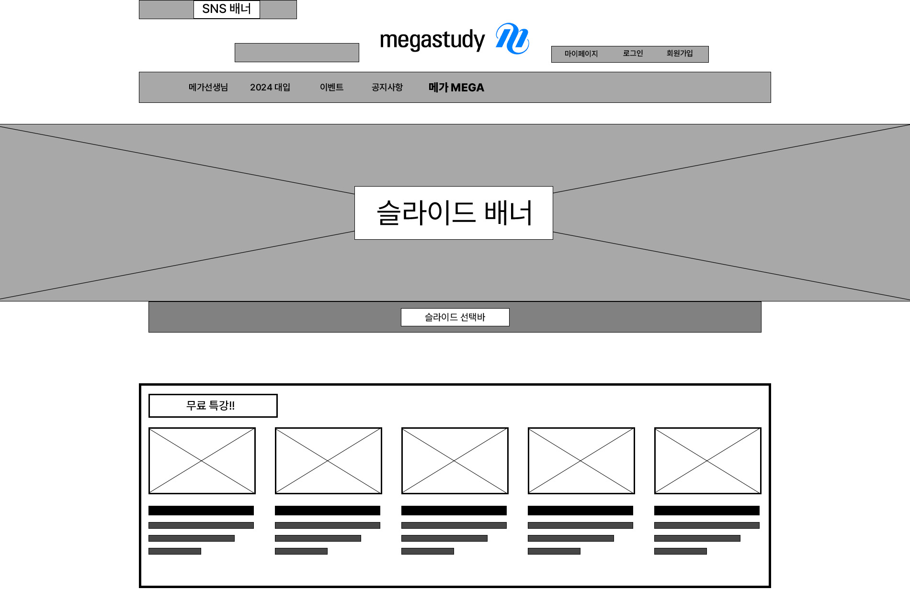
Wireframe
1
2
3
4
상세 설명
1
페이스북, 인스타, 유튜브 등 SNS 아이콘 배너
5
2
통합 검색창
3
메가MEGA hover 시 독점 콘텐츠 통합 노출
6
4
메가 선생님 hover 시 2depth 메뉴 노출
5
슬라이드 이미지 좌/우 선택 버튼
6
슬라이드 이미지 좌/우 선택 버튼

Slide 9
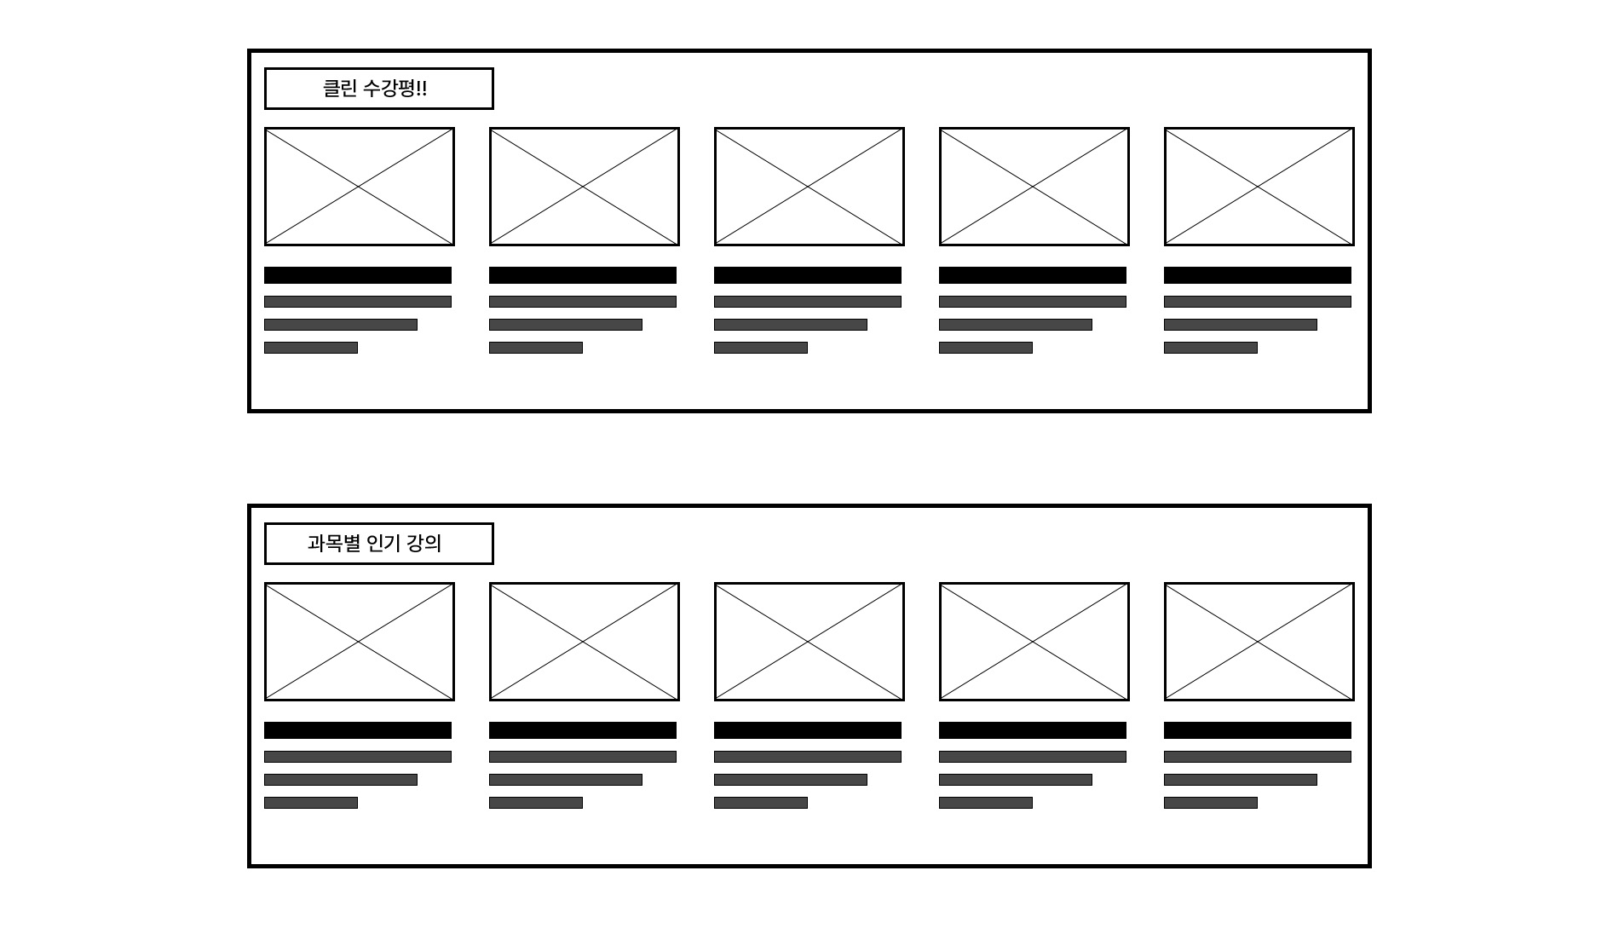

Wireframe
상세 설명
1
1
강의 썸네일
클릭 시 해당 강의 안내 페이지로 이동

Slide 10
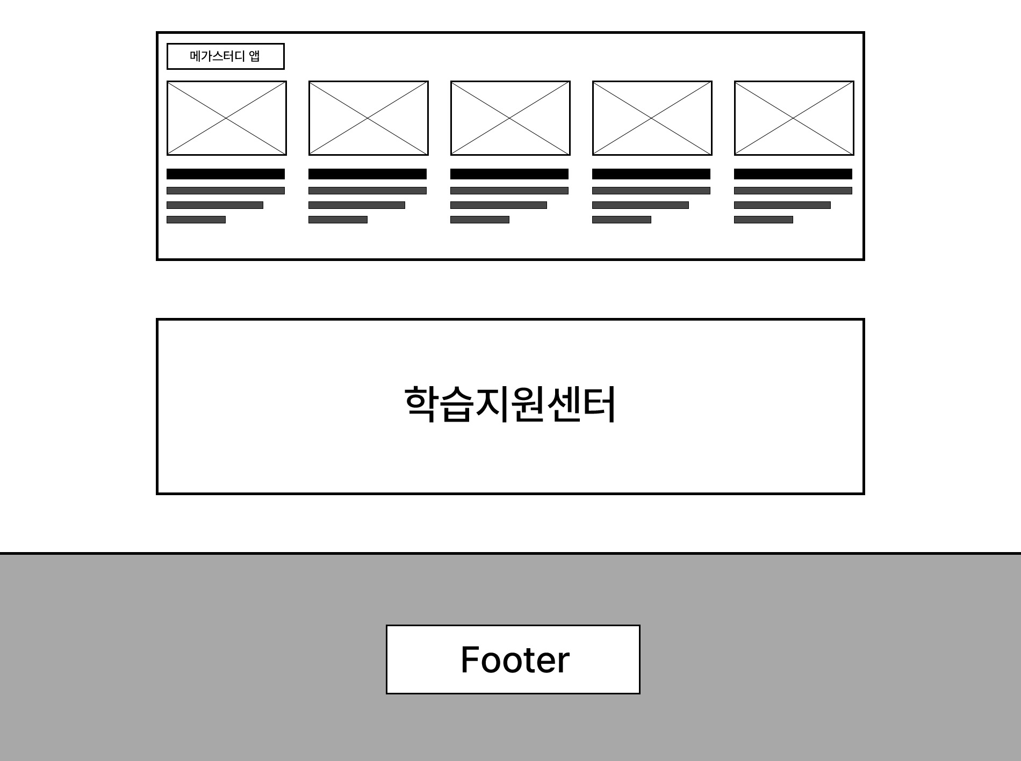
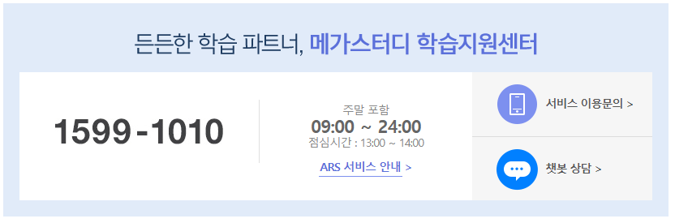
Wireframe
상세 설명
1
ARS 서비스 안내 클릭 시 서비스 번호 노출
2
서비스 이용문의 클릭 시 페이지로 이동
3
챗봇 상담 클릭 시 새 창 열림
2
1
3

Slide 11
Layout
헤더 UI 간소화

Slide 12
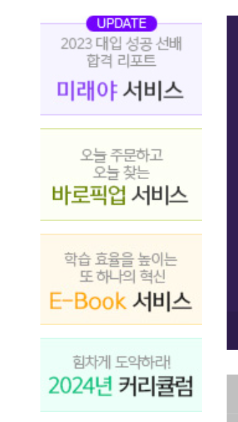
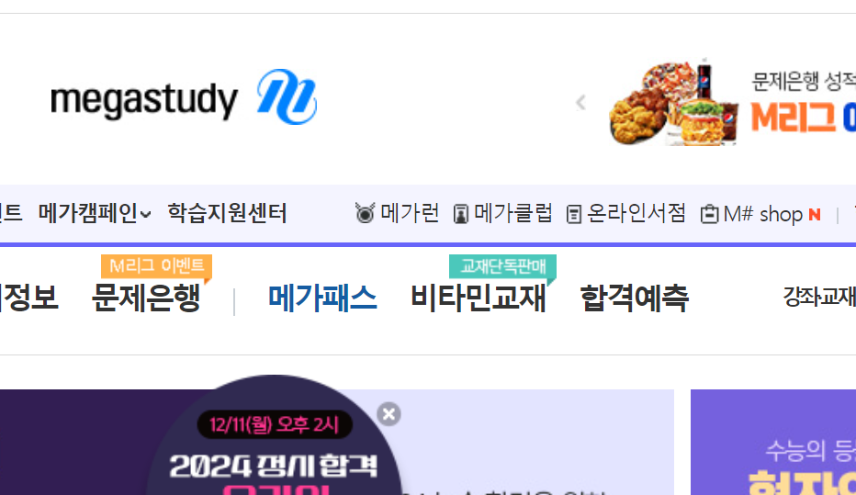
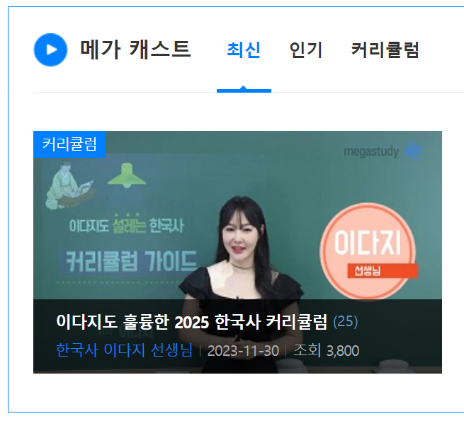
Layout
메가 독점 콘텐츠 통합

Slide 13
Layout
메가 독점 콘텐츠 통합

Slide 14
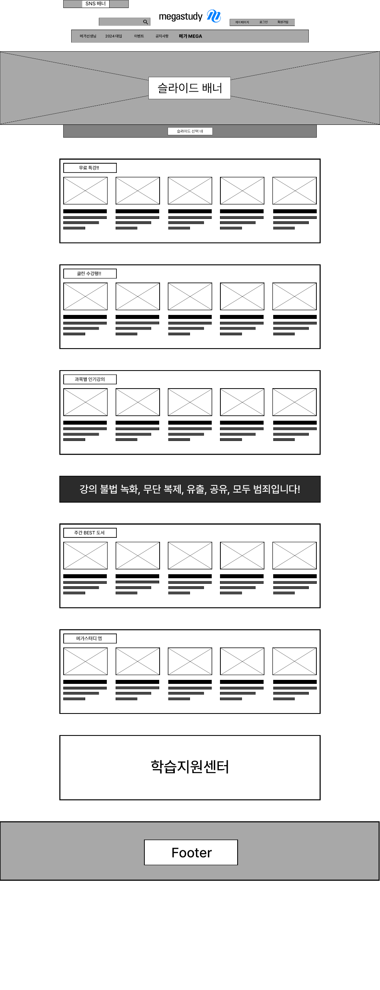
Layout
학습지원센터 강조

Slide 15
Style Guide
Color Pallette
HEX
#0082FF
RGB
0, 130, 255,
HSL
209.4, 100%, 50%
CMYK
100, 49, 0, 0

Slide 16
Style Guide
Font
기존
변경
맑은 고딕
나눔고딕
Pretendard 프리텐다드
맑은 고딕
나눔고딕
Pretendard 프리텐다드
맑은 고딕
나눔고딕
Pretendard 프리텐다드
Pretendard 프리텐다드
맑은 고딕
나눔고딕
Pretendard 프리텐다드
Apple SD 산돌고딕 NEO
Pretendard 프리텐다드
Apple SD 산돌고딕 NEO
Pretendard 프리텐다드
Apple SD 산돌고딕 NEO
Pretendard 프리텐다드
Apple SD 산돌고딕 NEO
Pretendard 프리텐다드
Apple SD 산돌고딕 NEO
Pretendard 프리텐다드
Pretendard 프리텐다드
Apple SD 산돌고딕 NEO
Pretendard 프리텐다드
Apple SD 산돌고딕 NEO
Pretendard 프리텐다드
Apple SD 산돌고딕 NEO
Pretendard 프리텐다드

Slide 17
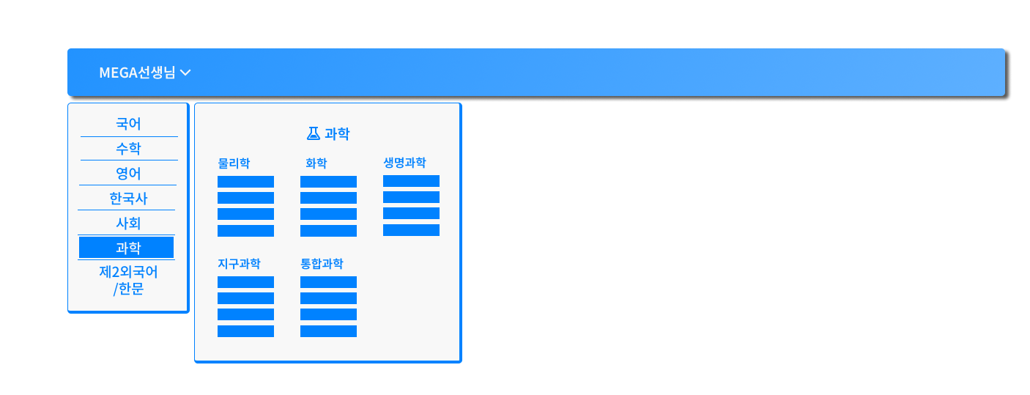
Style Guide
Menu Design

Slide 18
Layout
etc.
가격 확인 단계 축소
Fixed 메뉴 사용 하지 않음

Slide 19
Layout
etc.
가격 확인 단계 축소
Fixed 메뉴 사용 하지 않음

Slide 20
Finish
Thank you

